Slide 1
Тема: Общество как развивающаяся система.

Slide 2
Общественный прогресс – это поступательное развитие, движение общества, характеризующее переход от низшего к высшему, от менее совершенного к более совершенному. Понятие «общественный прогресс » применяется не только к обществу в целом, но и к отдельным его элементам. В философии идея общественного (социального) прогресса возникла по аналогии с идеей развития природы.

Slide 3
Ч е л о в е к
Общественные отношения
Общности людей
Общественные институты
Деятельность

Slide 4
В истории человечества идея прогресса оформилась в 17в., что было связано с развитием науки и техники , сопровождающимся признанием доминирующей власти разума. Одни мыслители признавали общественный прогресс, усматривая его критерии в росте науки и разума (Ж.Кондорсе, К.Сен-Симон), укоренении в обществе идеалов истины и справедливости (Н.К.Михайловский, П.Л.Лавров). Другие отрицали идею прогресса, считая её ложной (Ф.Ницше, О.Шпенглер, К. Поппер, С.Л.Франк). Понятие «Общественный прогресс » противоположно понятию общественного регресса. Когда в обществе преобладают негативные изменения, то это свидетельствует о регрессе.

Slide 5
Формы прогресса
Реформы - постепенные , частичные изменения отдельных сфер общественной жизни. | Революции – качественные скачки , коренное переустройство социальной жизни.

Slide 6
Общество – обособившаяся от природы , но тесно связанная с ней часть мира , которая включает в себя способы взаимодействия людей и формы их объединения.

Slide 7
Многозначность понятия «общество»
Исторический этап в развитии человечества: первобытное общество , рабовладельческое , феодальное общество и т.д.
Геополитическое объединение: российское общество , китайское, американское , французское и т.д.
Сложно организованная система взаимодействия людей , имеющая свою структуру и институты.
Развернутая в пространстве и развивающаяся во времени сфера бытия человека , среда и продукт жизнедеятельности людей.

Slide 8
Наиболее полный перечень необходимых и достаточных признаков, которым должно соответствовать всякое социальное объединение, претендующее называться обществом, дал известный социолог Э.Шилз.

Slide 9
Признаки общества
Кровно - родственная основа. | Собственная система управления .
Свое название . | Своя общая культура.
Своя территория . | Своя история.
Не включенность объединения в другие, более крупные. | Существование дольше средней продолжительности жизни отдельного индивида.

Slide 10
Подсистемы – основные сферы жизни общества:
Материально – производственная (производство, обмен, распределение, потребление материальных благ и др.)
Социальная (социальные группы, социальные институты, социальные взаимодействия, и др.)
Политическая (государство, партии, общественные организации, СМИ и др.)
Духовная (наука, искусство, мораль, религия, философия и др.)

Slide 11
Духовная сфера искусства. И его функции :
Эмоционально – психологическая
Познавательная
Воспитательная
Культурно - историческая

Slide 12
Общество как совокупность пяти фундаментальных институтов.
Семья | Производство | Государство | Образование. | Религия.

Slide 13
В современной социологии принято выделять следующие функции религии:
Мировоззренческую
Интегративную
Нормативно – регулятивную
Коммуникативную
Релаксационную
Культурную
Компенсаторскую

Slide 14
Институт семья:
Основные функции семьи
Репродуктивная | Хозяйственно - экономическая
Воспитательная | Рекреационная

Slide 15
В социологии слово «институт» употребляется для обозначения исторически сложившихся устойчивых форм организации совместной деятельности людей, регулируемой нормами , традициями, обычаями и направленной на удовлетворение фундаментальных потребностей общества.
Социальные институты выступают важными средствами выживания и приспособления людей к жизни. Каждый человек имеет свой набор потребностей , но есть важные для всех, фундаментальные потребности общества.

Slide 16
Жизненные потребности общества. | Соответствующие основные институты общества.
Потребности в воспроизводстве людей. | Семья и брак.
Потребности в добывании средств существования. | Экономические (производство).
Потребности в безопасности в социальном порядке. | Политические (государство).
Потребности в решении духовных проблем, разработке и передаче новых знаний, воспитании подрастающего поколения. | Образование , религия.

Slide 17
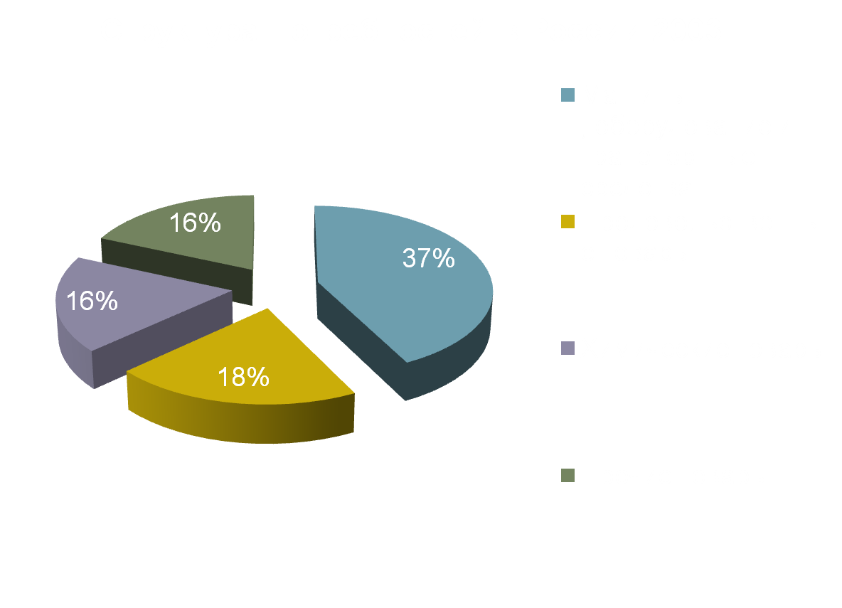
Основные потребности общества

Slide 18
Потребности воспроизводства людей.
Число родившихся(тыс. чел.) | Число умерших (тыс. чел.)
2002г – 1397,0 | 2002г – 2332
2003г – 1477,3 | 2003г – 2366
2004г – 1502,5 | 2004г – 2295
2005г – 1457,4 | 2005 г – 2304
2006г – 1476,2 | 2006г - 2166

Slide 19
Основные пути «сбережения народа»
Повышение рождаемости | Снижение смертности | Эффективная миграционная политика

